Slide 1

4조 김지현, 이정윤

Slide 2
INDEX
프로젝트소개
팀원정보 및 업무분담
목표 및 실제구현정도
ERD
추천 알고리즘
서비스 기능 설명 및 소개

Slide 3
A. 프로젝트소개
* 프로젝트명
“ MOVIE MATION ”

Slide 4
A. 프로젝트소개
* 프로젝트 목적
영화추천알고리즘 기반 커뮤니티 서비스 제공

Slide 5
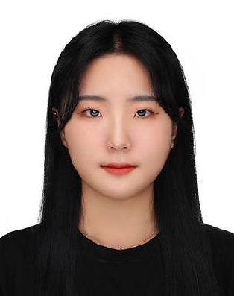

B. 팀원 정보 및 업무분담
- App(Movie)기능 구현
- Algorithm 코드구현
- Design
- App(Account)기능 구현
- Vue CRUD
- Design

Slide 6
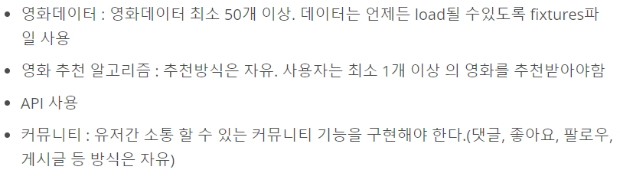
C. 목표 및 실제구현정도
* 필수요구사항

Slide 7
C. 목표 및 실제구현정도
* 실제 구현
500여 작품
추천 기능
커뮤니티

Slide 8
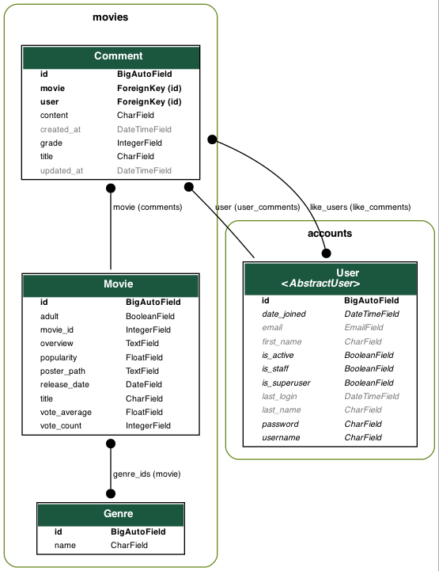
D. ERD

Slide 9
E. 추천알고리즘
서비스 이용고객 타겟팅
애니메이션 추천 사이트!!
Notes:
- 장르별로 영화를 추천하는 기능은 많지만 한 장르에서 다시 여러추천을 받는 건 드뭄. 더 나아가 '애니메이션'장르는 대부분 아주 유명한 영화만 추천받는 경우가 많아 이외의 영화를 고르는데에는 한계가 있어서 '애니메이션'장르 추천사이트를 구현해보기로 함.
인기순, 평점순, 랜덤 추천
특히 랜덤 추첨은 딱 5개만 추천해주는데 숨겨진 영화를 접하게 할 수 있는 좋은 방법이라 생각했다.
- 데이터를 제공하는 건 backserver인 django에서 데이터를 가공해주고, 모든 데이터를 주기보다는 한페이지에 볼 수 있는 만큼만 front로 전달해 서버의 속도가 다운되는 경우가 없게 해줬다.

Slide 10

F. 서비스 기능 설명 및 소개
* 로고
Notes:
위에는 메인 로고
아래는 파비콘

Slide 11



F. 서비스 기능 설명 및 소개
* 필수요구사항
Notes:
애니메이션만을 주로 다룬다는 의미

Slide 12
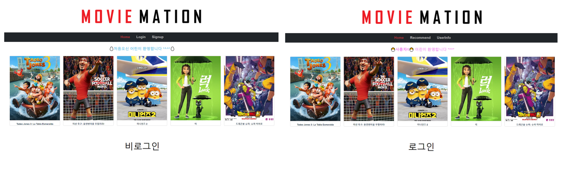
F. 서비스 기능 설명 및 소개
* 메인페이지

Slide 13
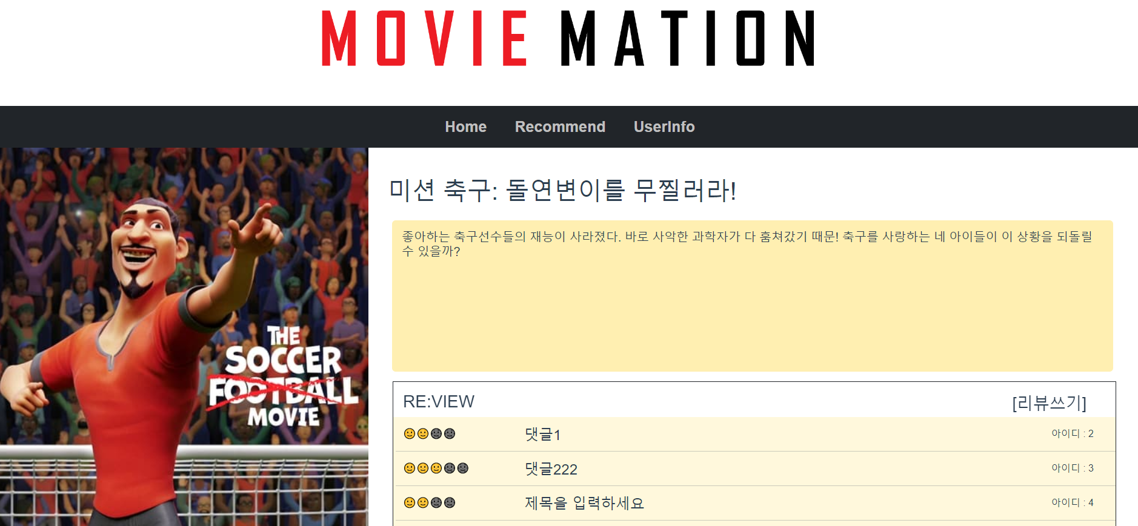
F. 서비스 기능 설명 및 소개
* 무비 디테일

Slide 14
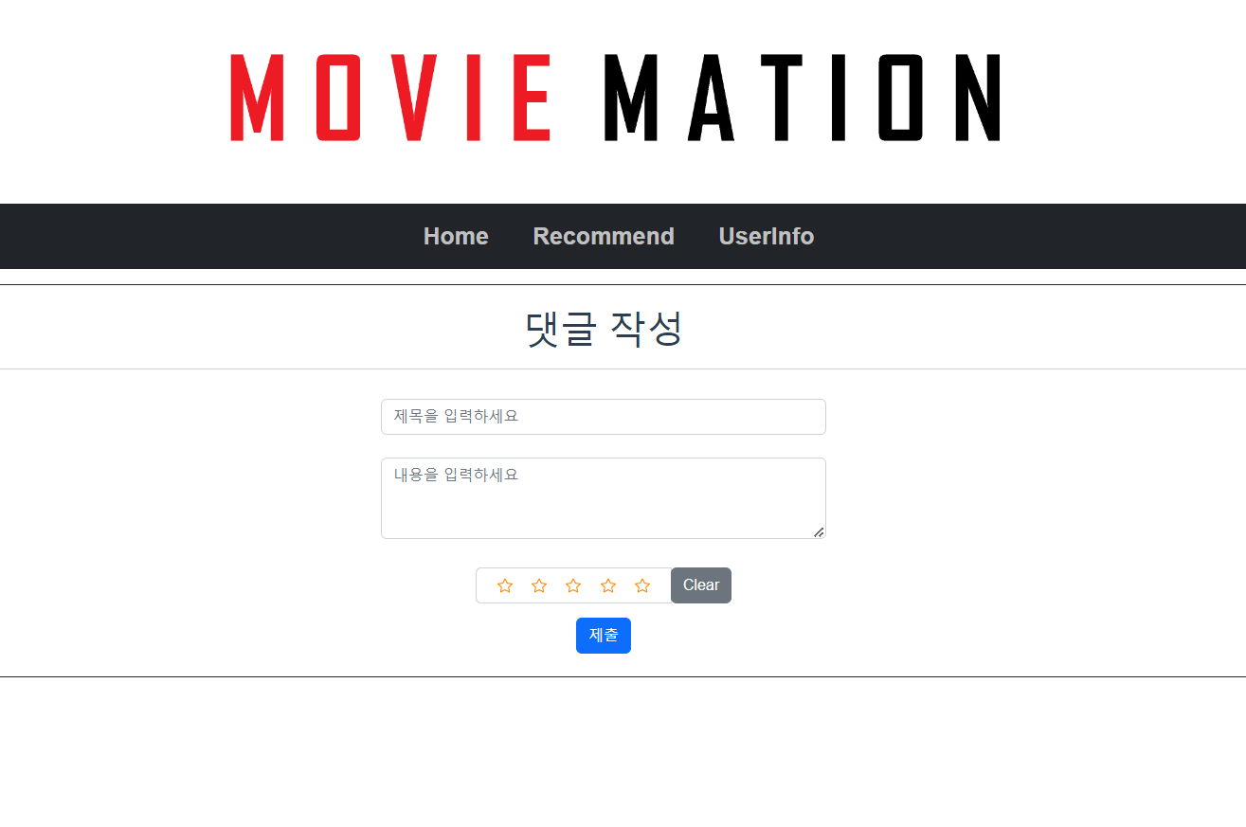
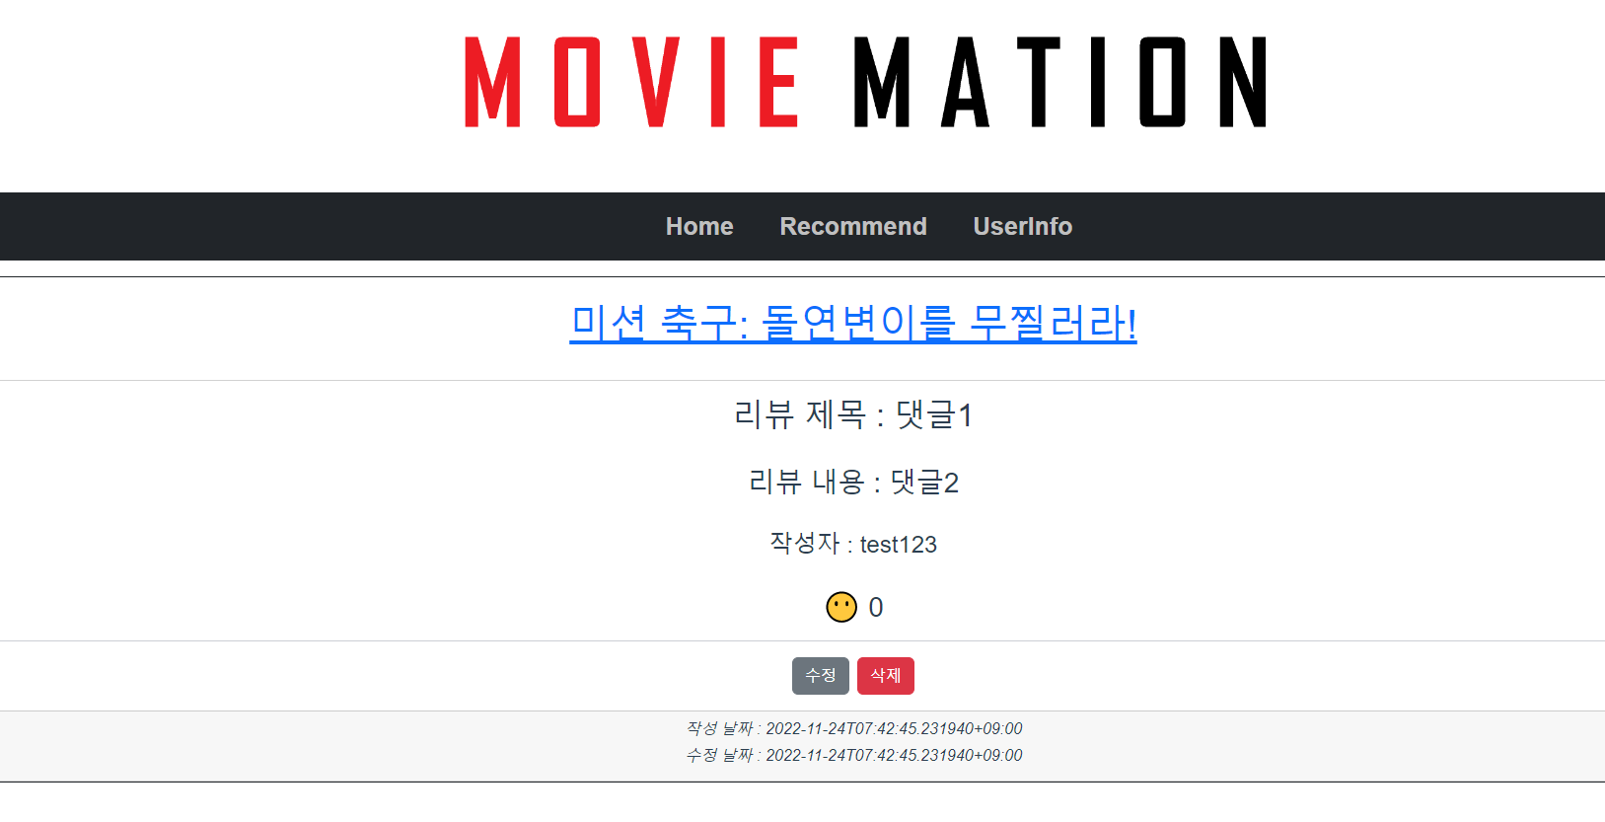
F. 서비스 기능 설명 및 소개
* 댓글생성 및 상세

Slide 15
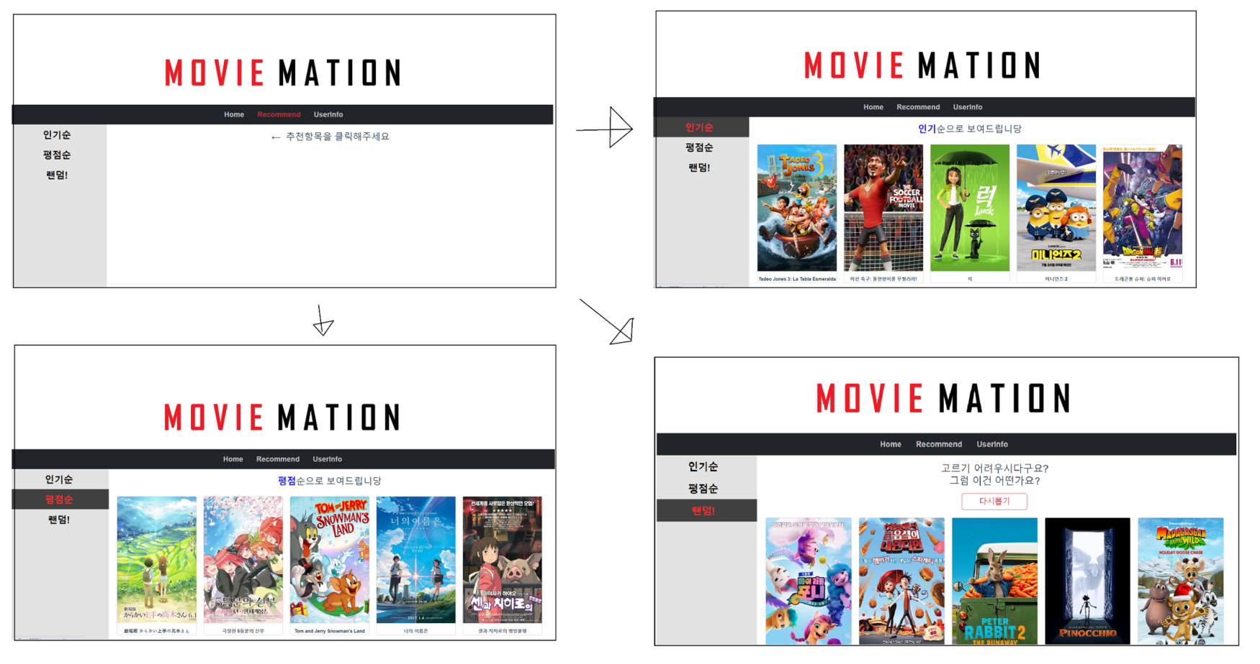
F. 서비스 기능 설명 및 소개
* 추천페이지

Slide 16
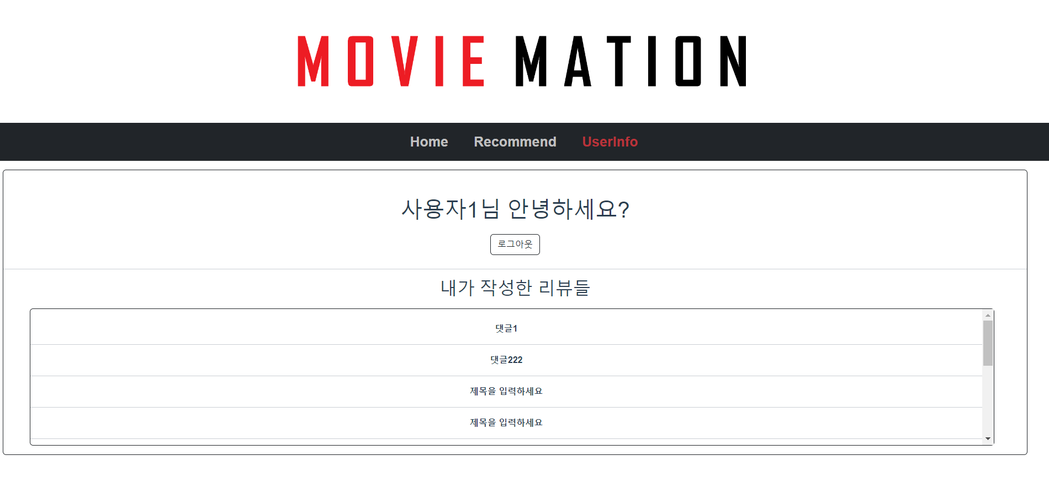
F. 서비스 기능 설명 및 소개
* 유저페이지(마이페이지)

Slide 17
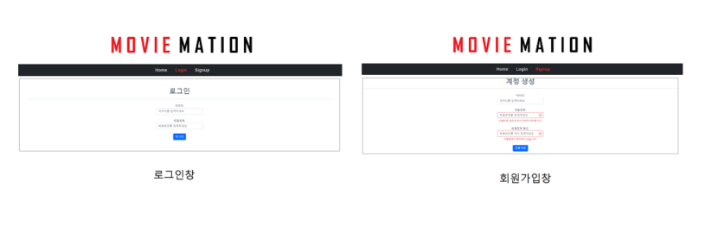
F. 서비스 기능 설명 및 소개
* 로그인 및 회원가입창

Slide 18
THANK YOU

